Slide 1
Разработали: Гуречкина А.М., Садовникова Е.С. Группа 3-А-5 Руководитель проекта: Перов Ф.В.
ПРОЕКТ МИКРОРАЙОНА ГОРОДА ПУШКИН НА 13650 ЖИТЕЛЕЙ

Slide 2
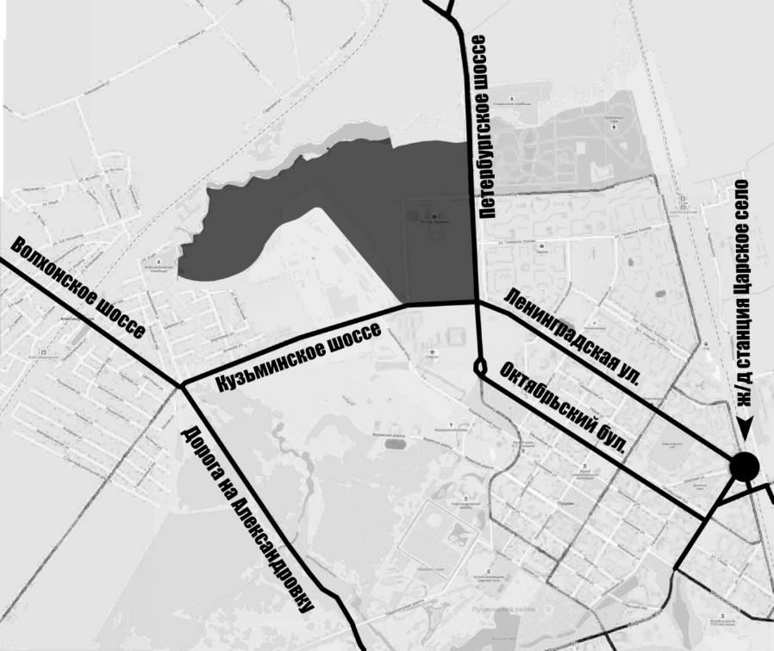
Опорный план

Slide 3
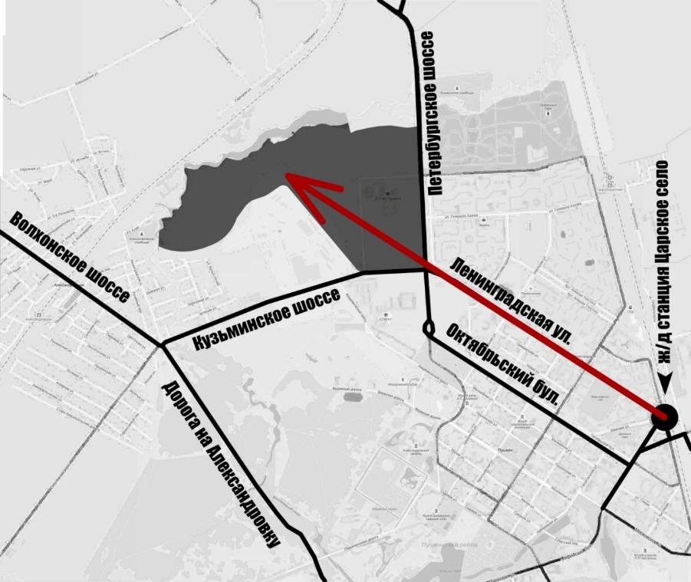
Ситуация

Slide 4
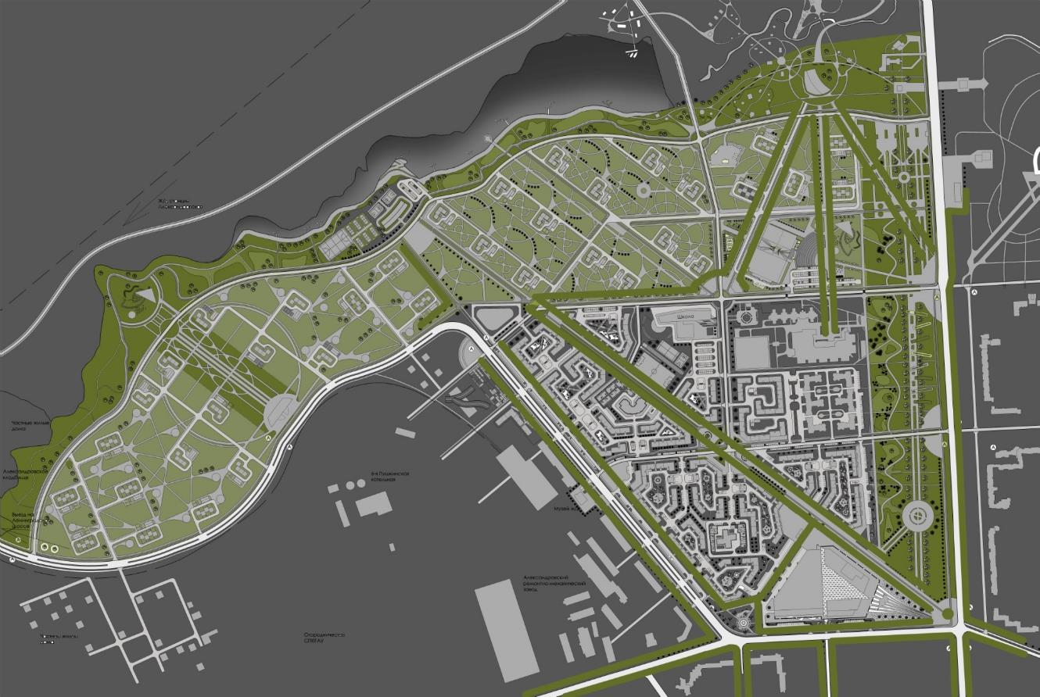
Зелёные зоны

Slide 5
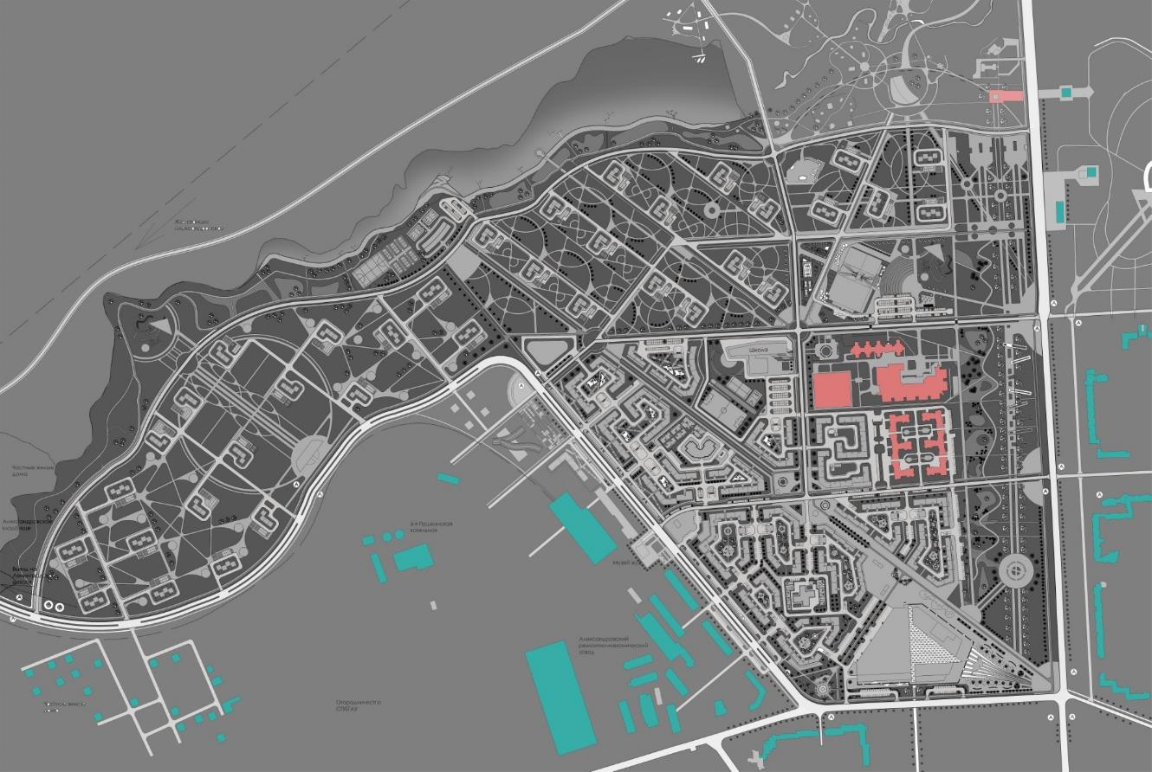
Градостроительное зонирование
Существующая застройка

Slide 6
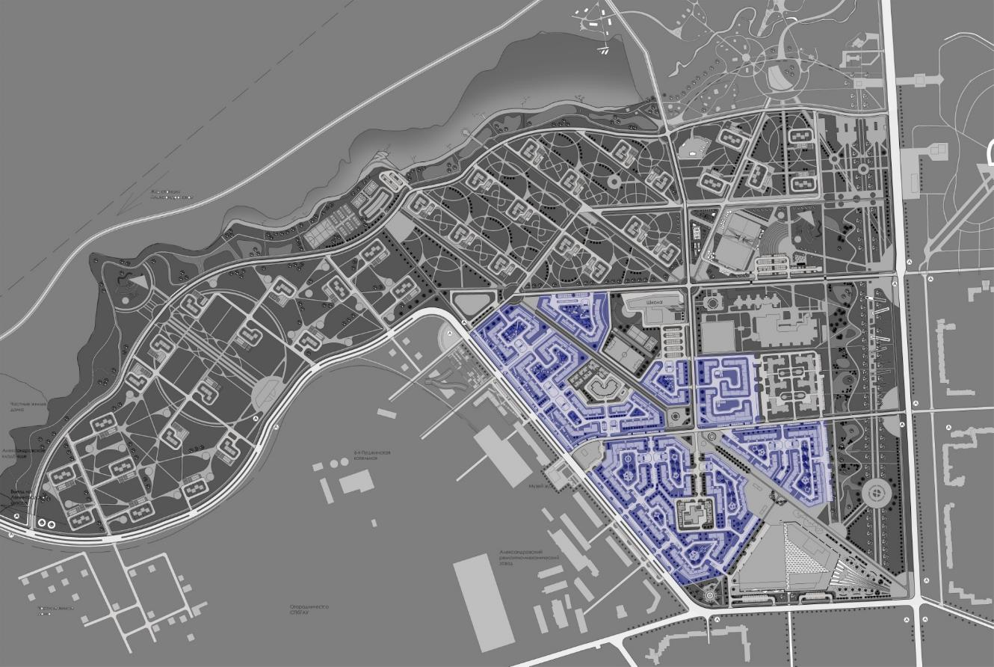
Градостроительное зонирование
Жилая застройка

Slide 7
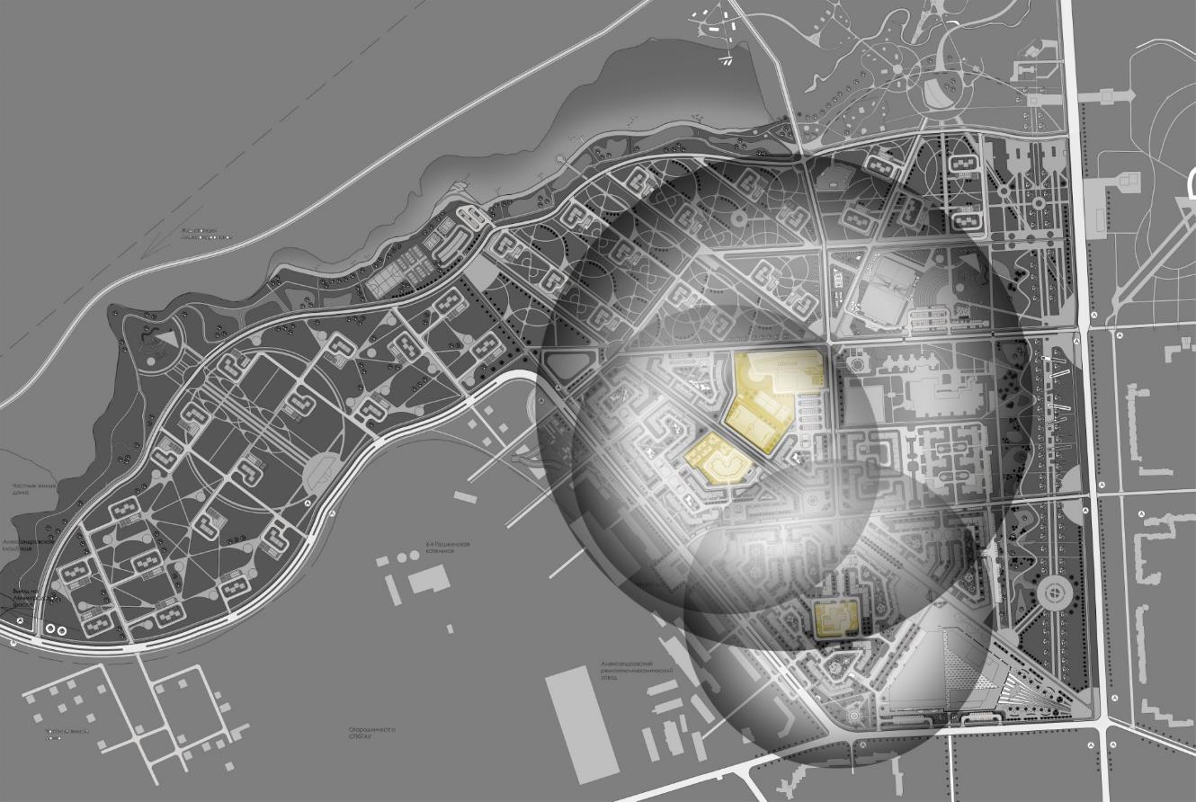
Градостроительное зонирование
Территории школы и дду

Slide 8
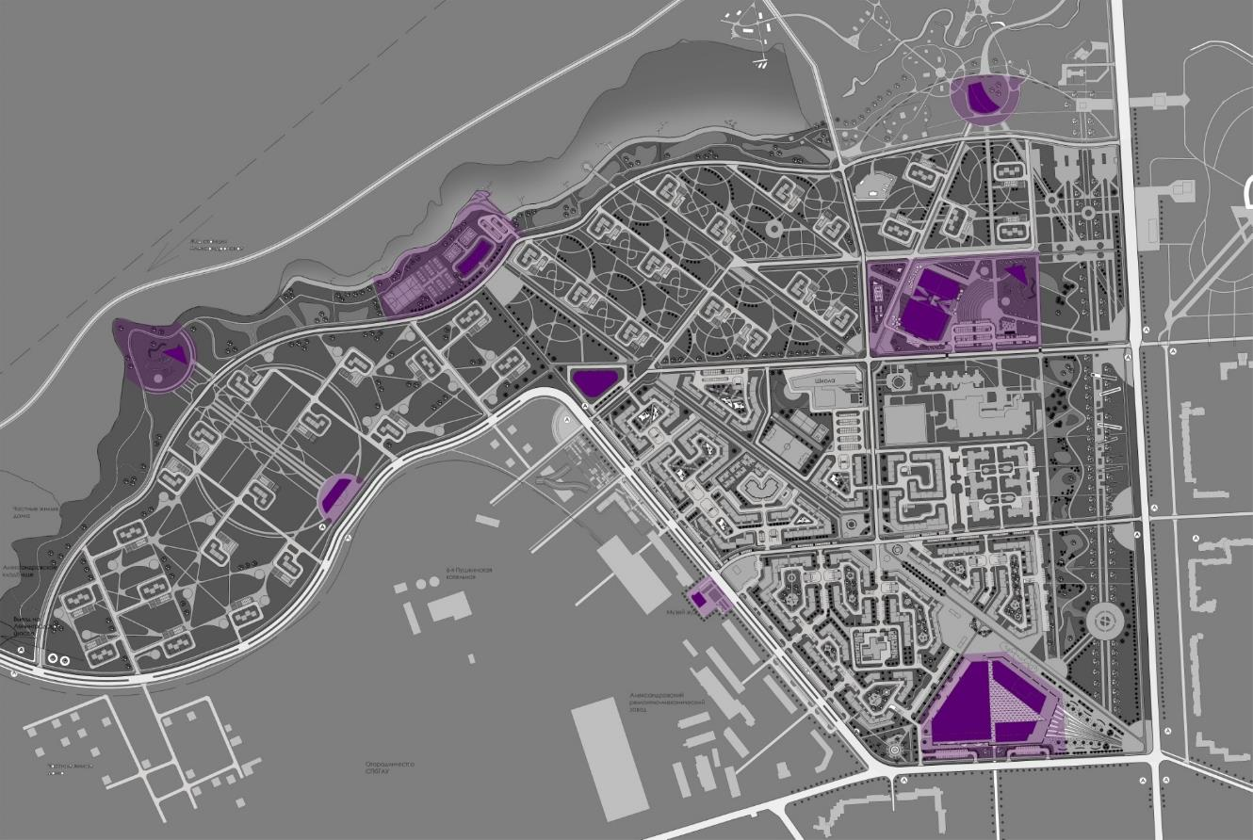
Градостроительное зонирование
Территории общественных зданий

Slide 9
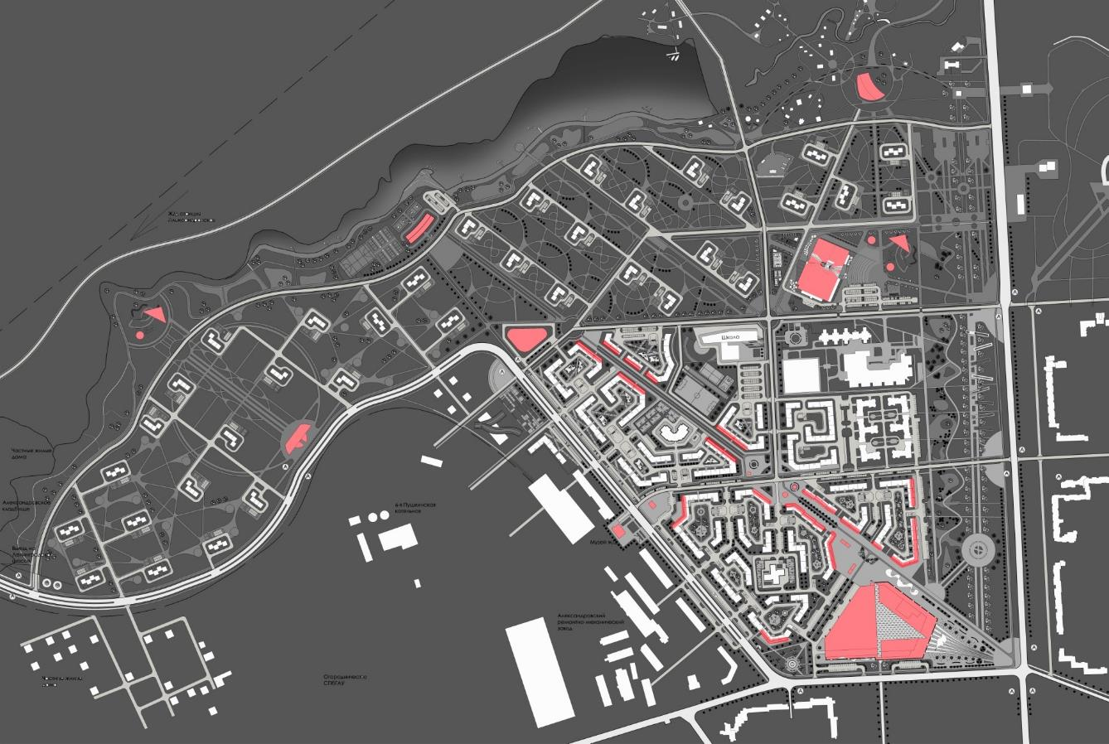
Система культурно-бытового обслуживания

Slide 10
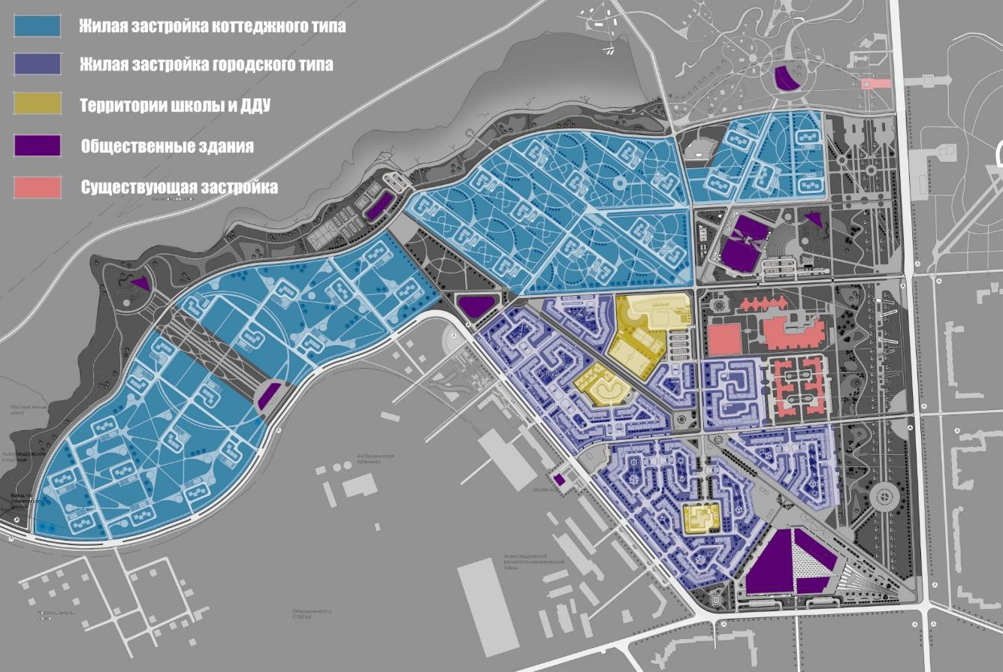
Схема функционального зонирования

Slide 11
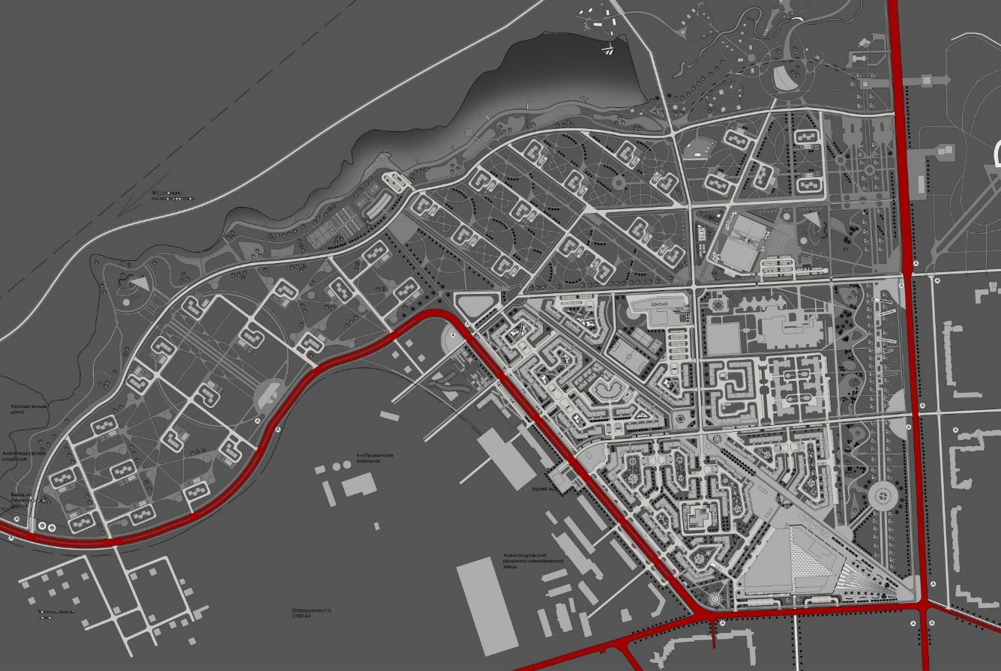
Магистрали

Slide 12
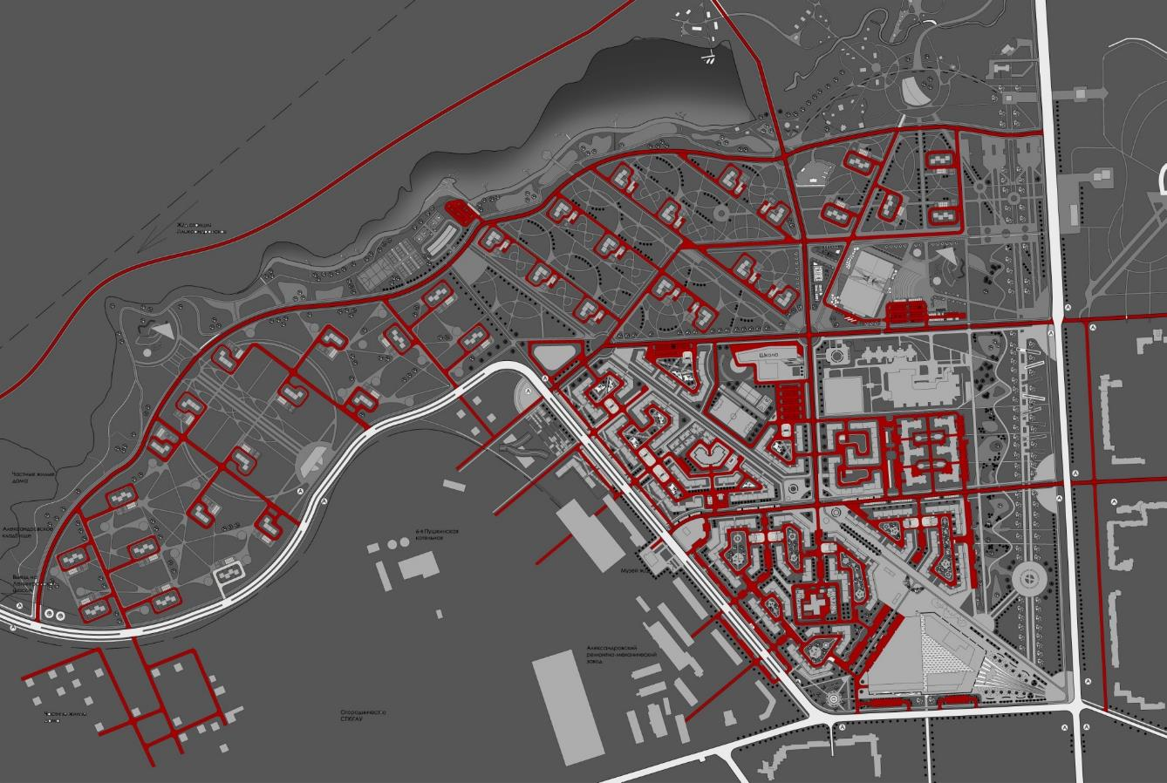
Внутриквартальные транспортные дороги

Slide 13
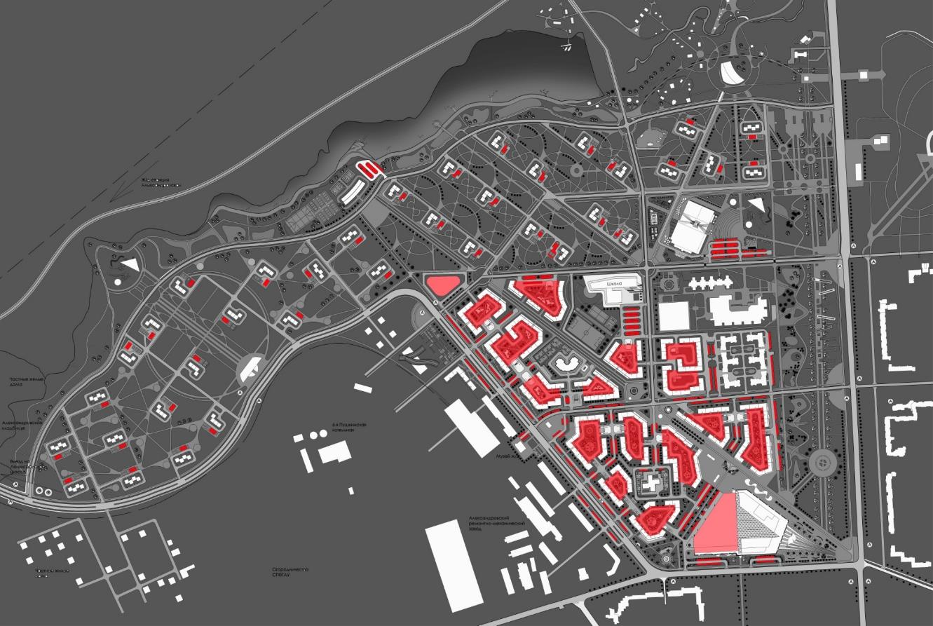
Схема размещения парковок и автостоянок

Slide 14
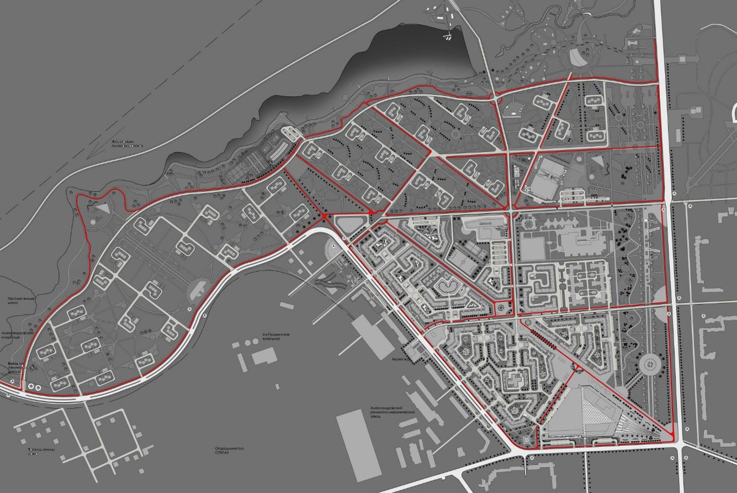
Велосипедные дороги

Slide 15
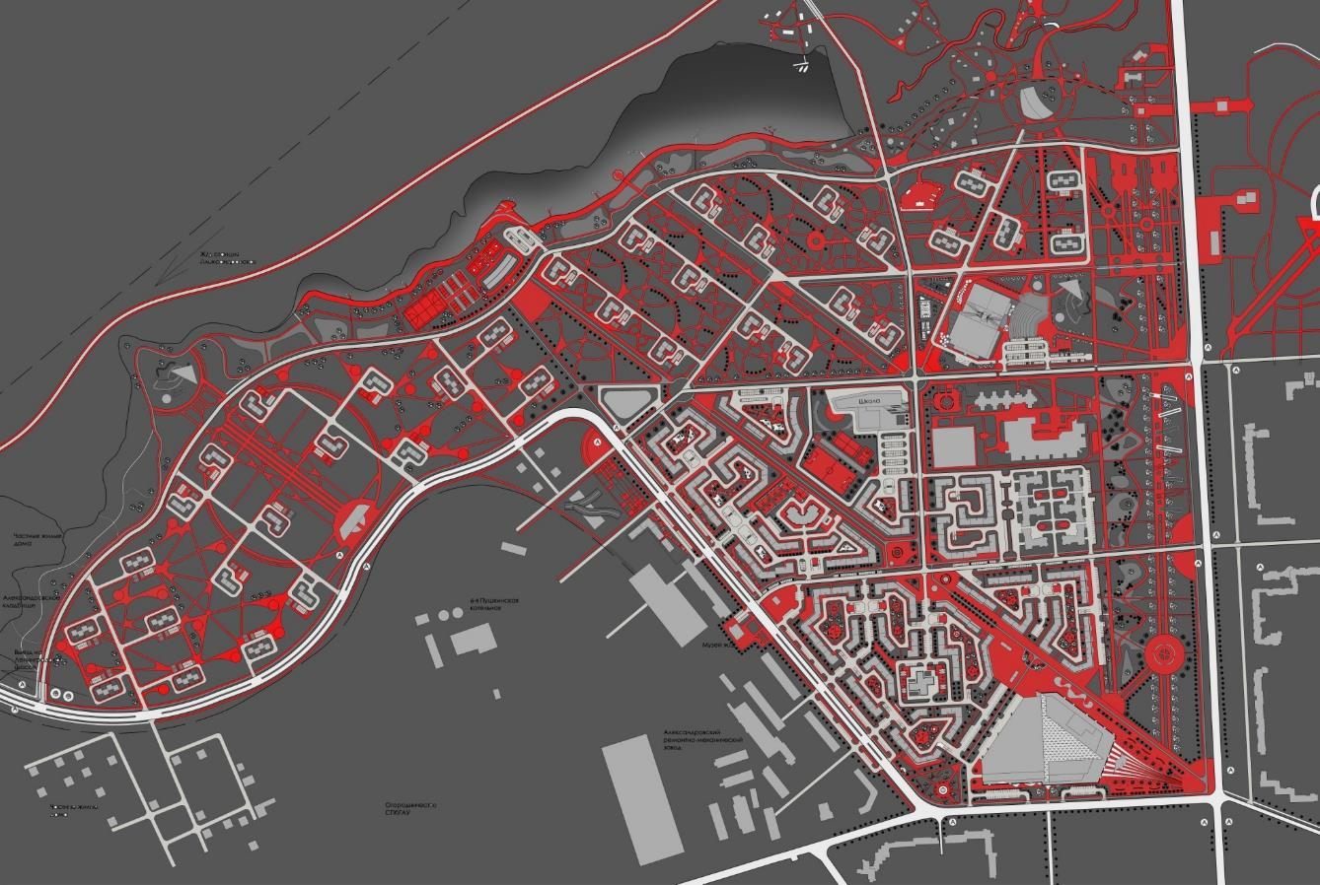
Пешеходные дороги

Slide 16
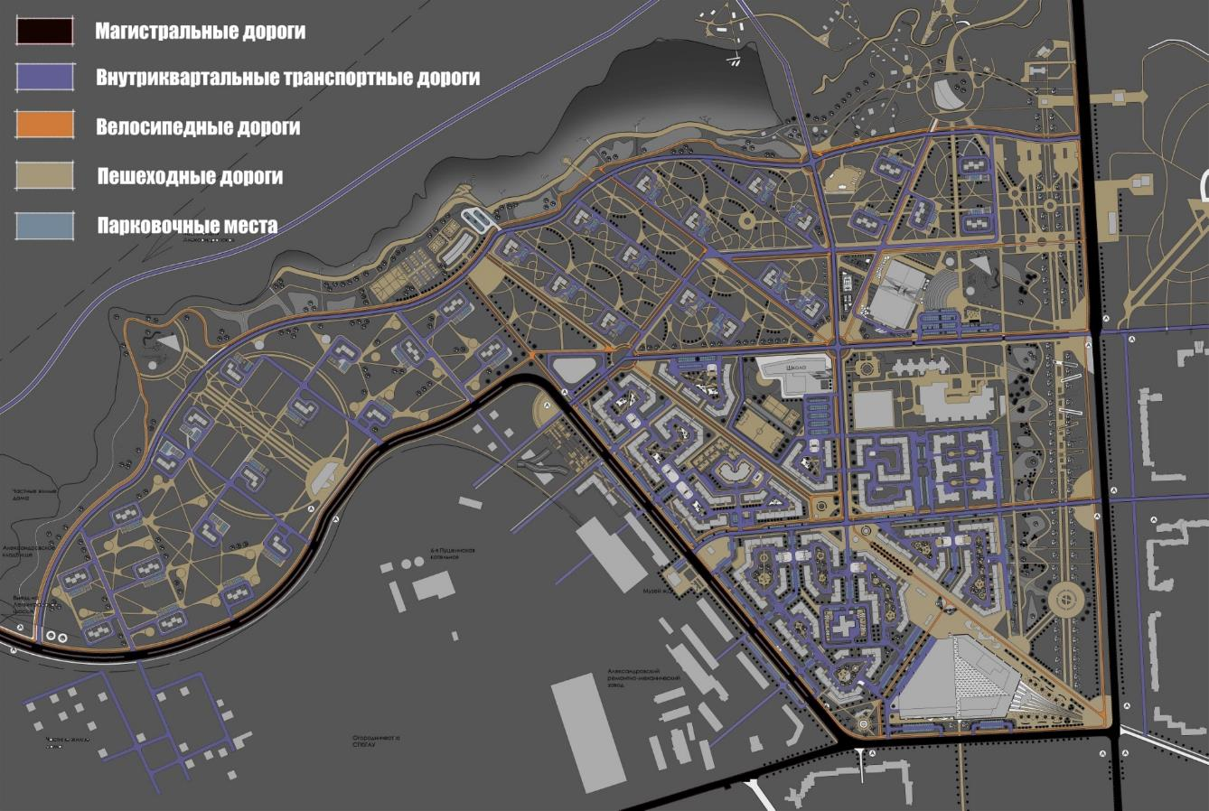
Транспортно-пешеходная схема

Slide 17
Разработала: Гуречкина А.М. Группа 3-А-5 Руководитель проекта: Перов Ф. В.
ПРОЕКТ ЖИЛОЙ ГРУППЫ С РАЗРАБОТКОЙ МНОГОФУНКЦИОНАЛЬНОГО ОБЩЕСТВЕННОГО ЦЕНТРА

Slide 18
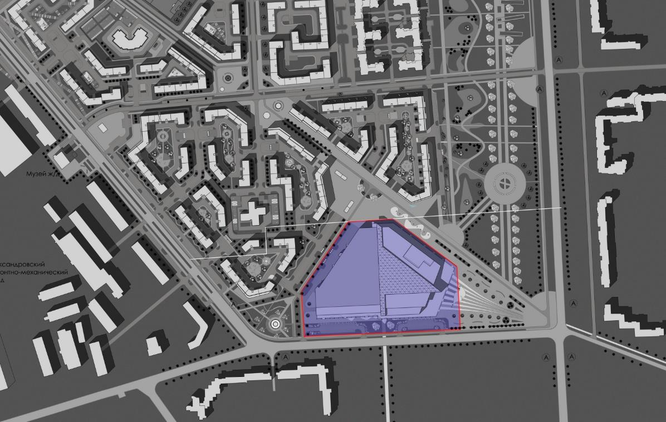
Разрабатываемый участок

Slide 19
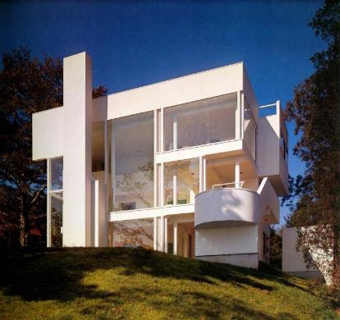
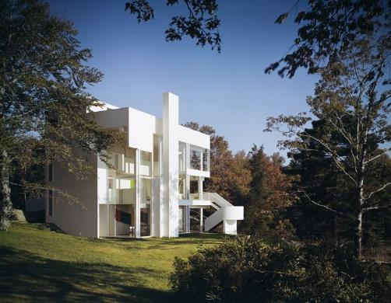
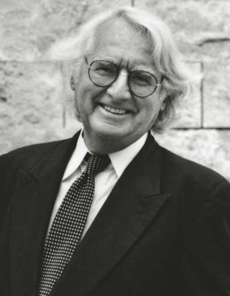
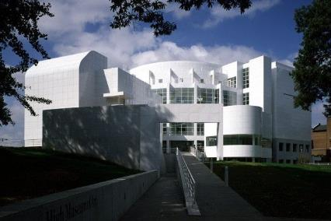
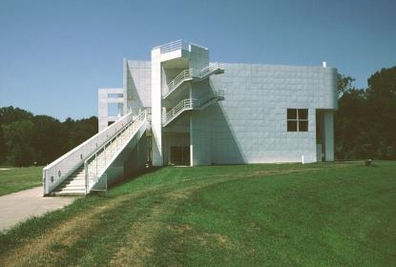
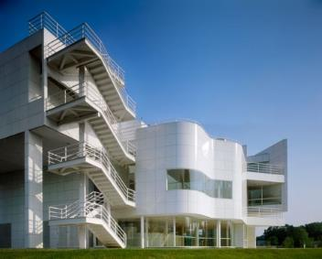
Истоки архитектурной концепции
Ричард Мейер - американский архитектор,
ведущий представитель нью-йоркского
авангарда, лауреат Прицкеровской премии.
Смитс Хауз. Дариен, штат Коннектикут, США. (1965 - 1967 гг.)
Музей высоких искусств. Атланта, штат Джорджия, США. (1980 - 1983 гг.)
Атенеум. Нью Хармони, штат Индиана, США. (1975 - 1979 гг.)

Slide 20
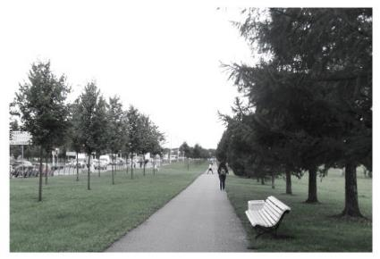
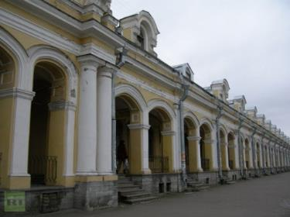
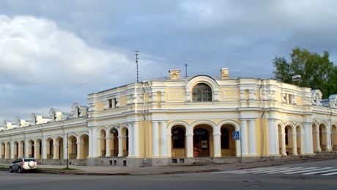
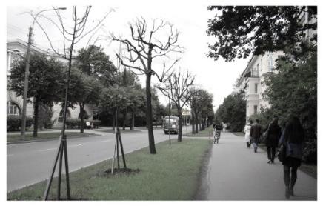
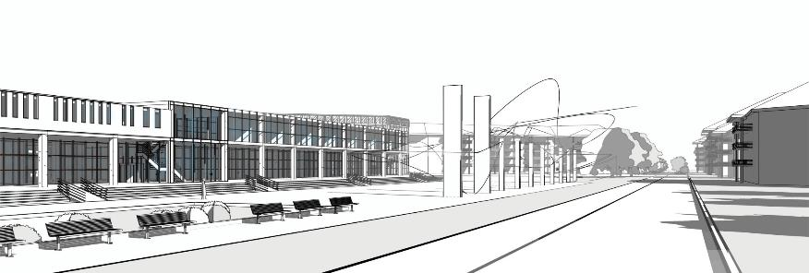
Связь объекта с городом Пушкин
Аллея вдоль Петербургское шоссе
Царскосельский гостинный двор
Ленинградская улица
Вид на комплекс с главной пешеходной аллеи микрорайона

Slide 21
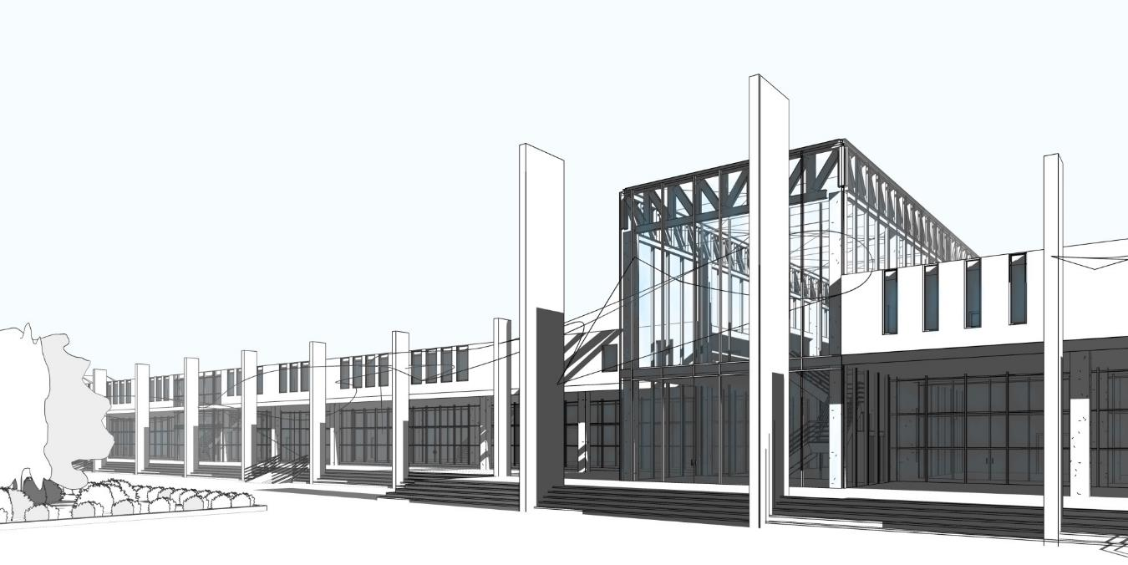
Архитектура здания в среде

Slide 22
Архитектура здания в среде

Slide 23
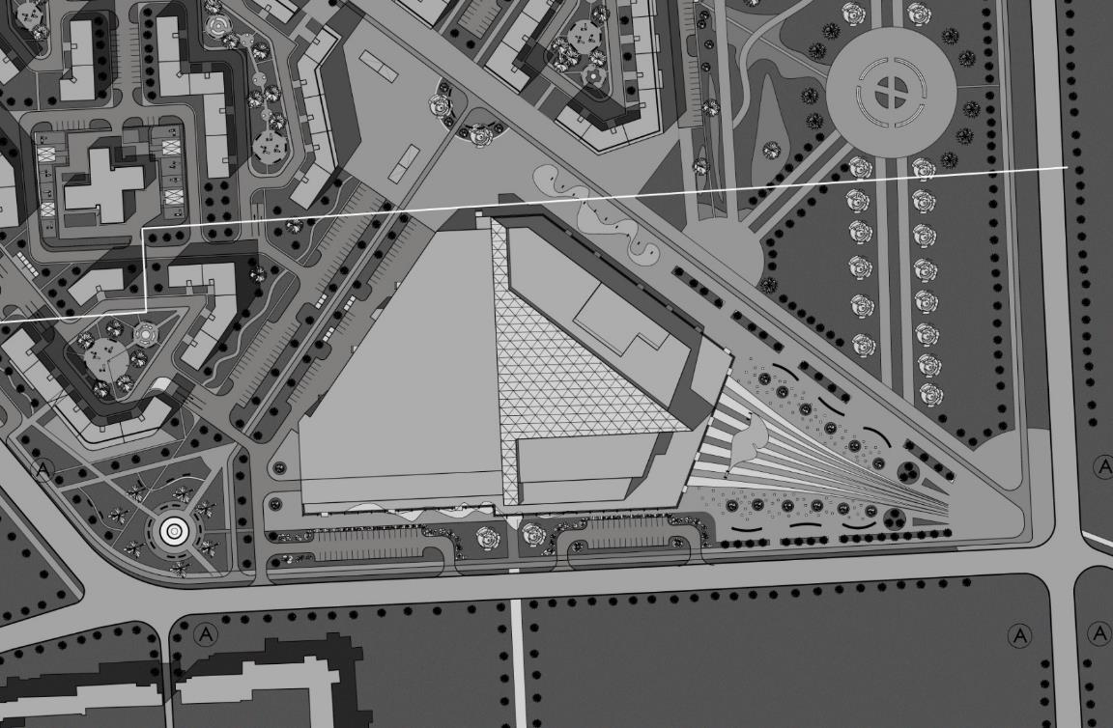
Организация входов
Главный вход
Второстепенные входы
Загрузка товаров

Slide 24
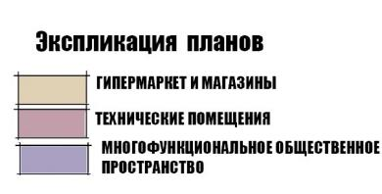
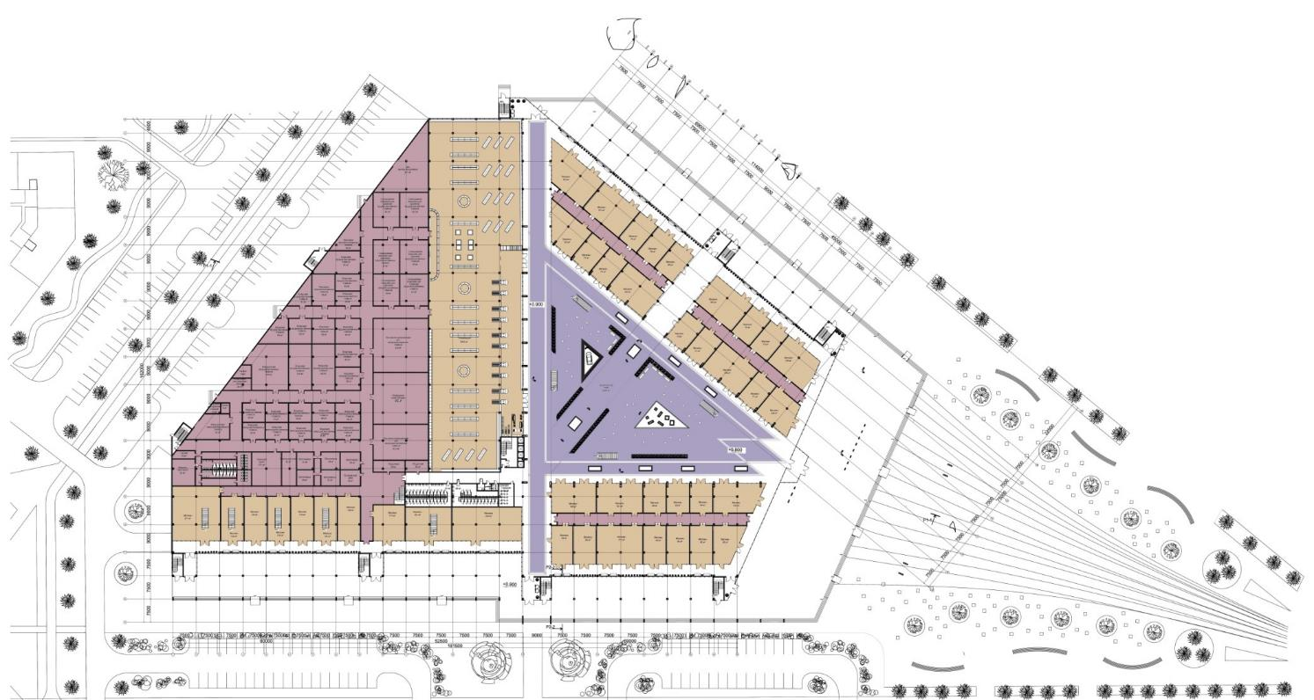
Структура плана 1этажа

Slide 25
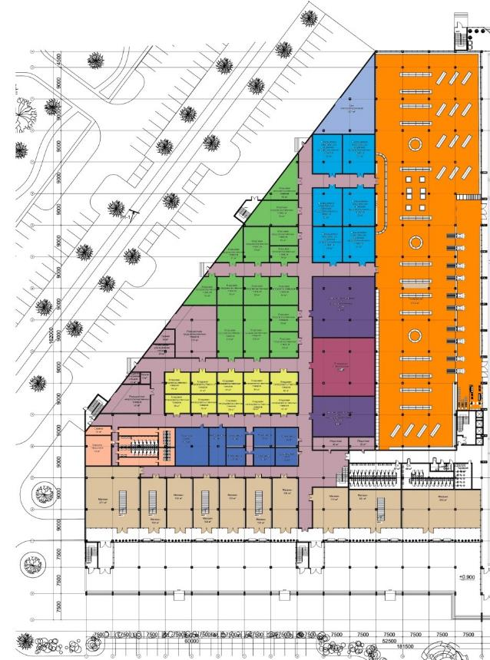
Структура гипермаркета

Slide 26
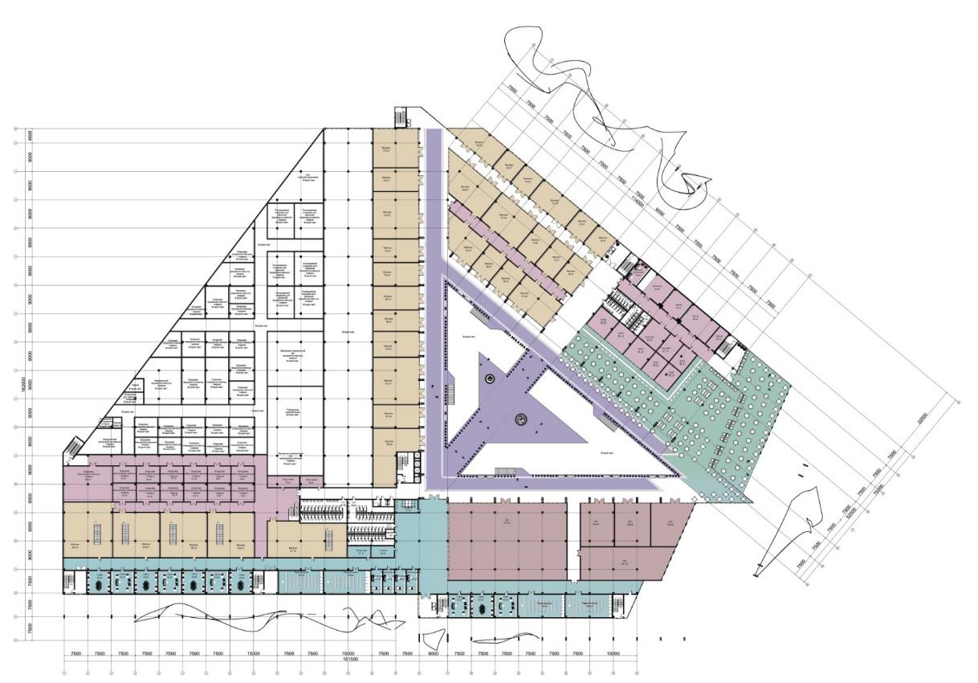
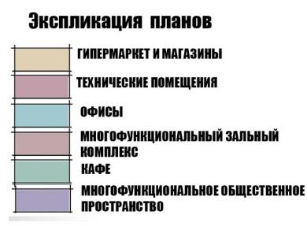
Структура плана 2 этажа

Slide 27
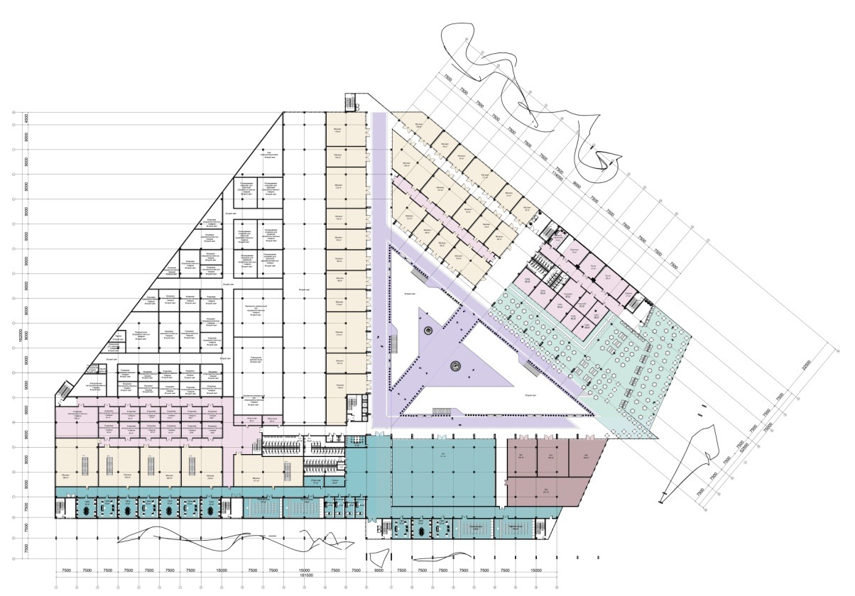
Схемы взаимодействия с зальным комплексом
Офисный центр и зальный комплекс

Slide 28
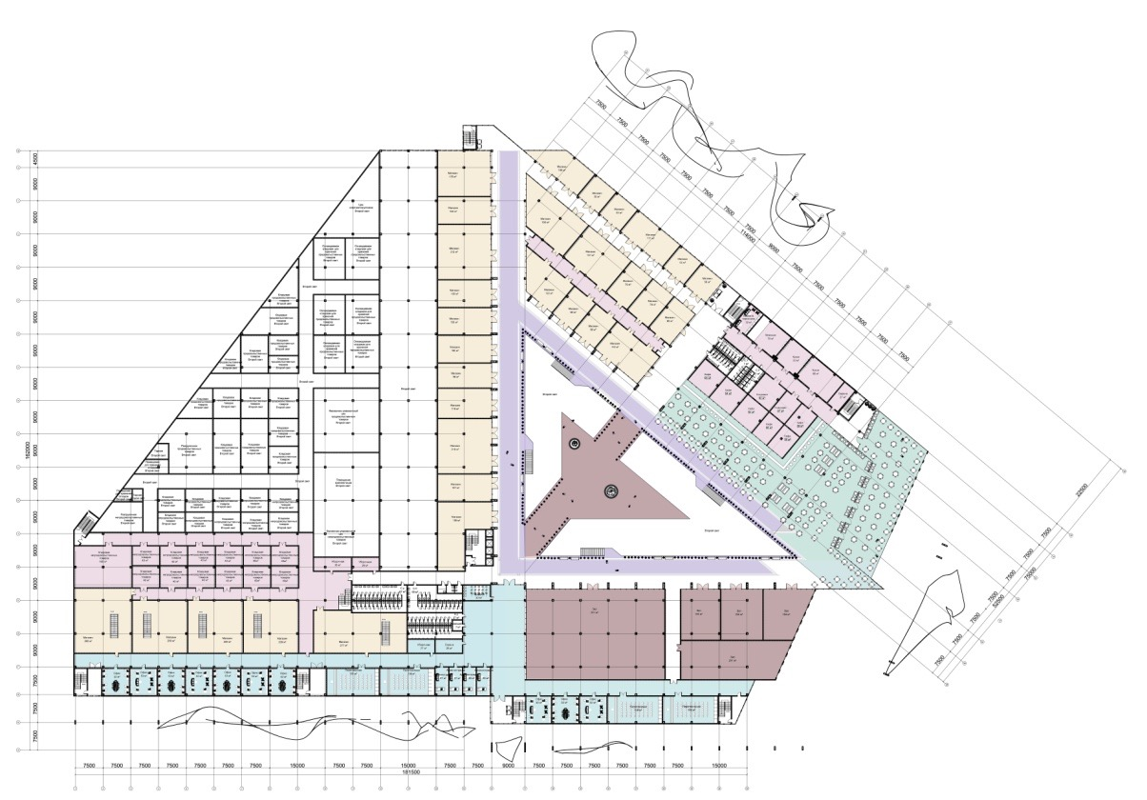
Схемы взаимодействия с зальным комплексом
Многофункциональное общественное пространство
и зальный комплекс

Slide 29
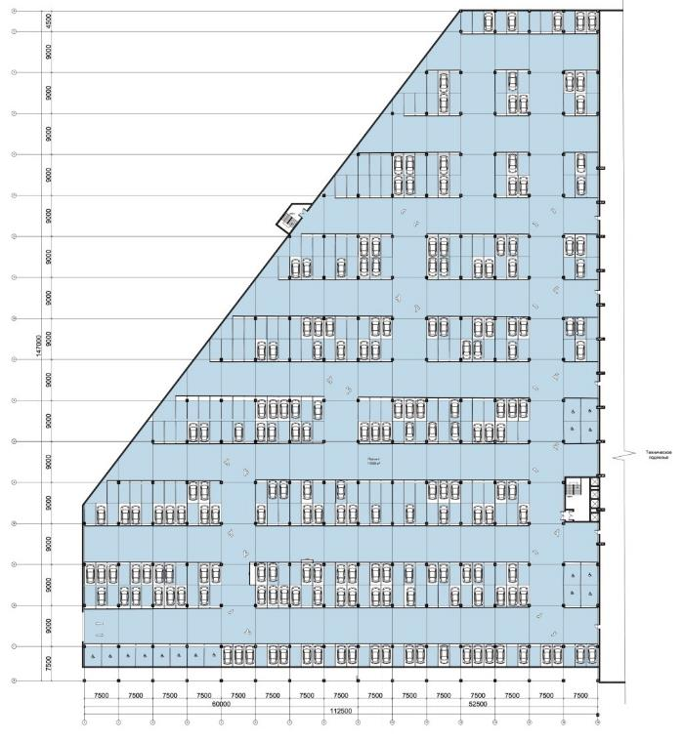
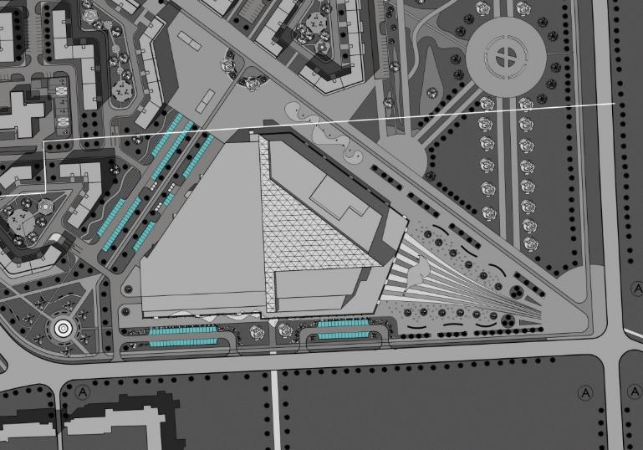
Организация парковок
План полузаглублённого паркинга
План наземных автостоянок

Slide 30
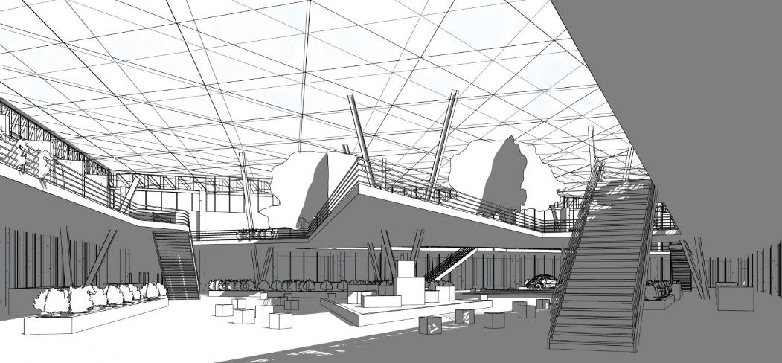
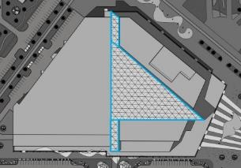
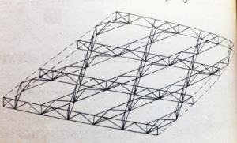
Конструкция перекрытия внутреннего двора
Схема деления плиты перекрытия
на три взаимодействующих части
Схема перекрытия из вертикальных
перекрёстных ферм,
расположенных в трёх направлениях

Slide 31
Разработала: САДОВНИКОВА Е.С. Группа 3-А-5 Руководитель проекта: Перов Ф. В.
ПРОЕКТ ЖИЛОЙ ГРУППЫ С РАЗРАБОТКОЙ ФУНКЦИОНАЛЬНО-ОЗДОРОВИТЕЛЬНОГО КОМПЛЕКСА

Slide 32
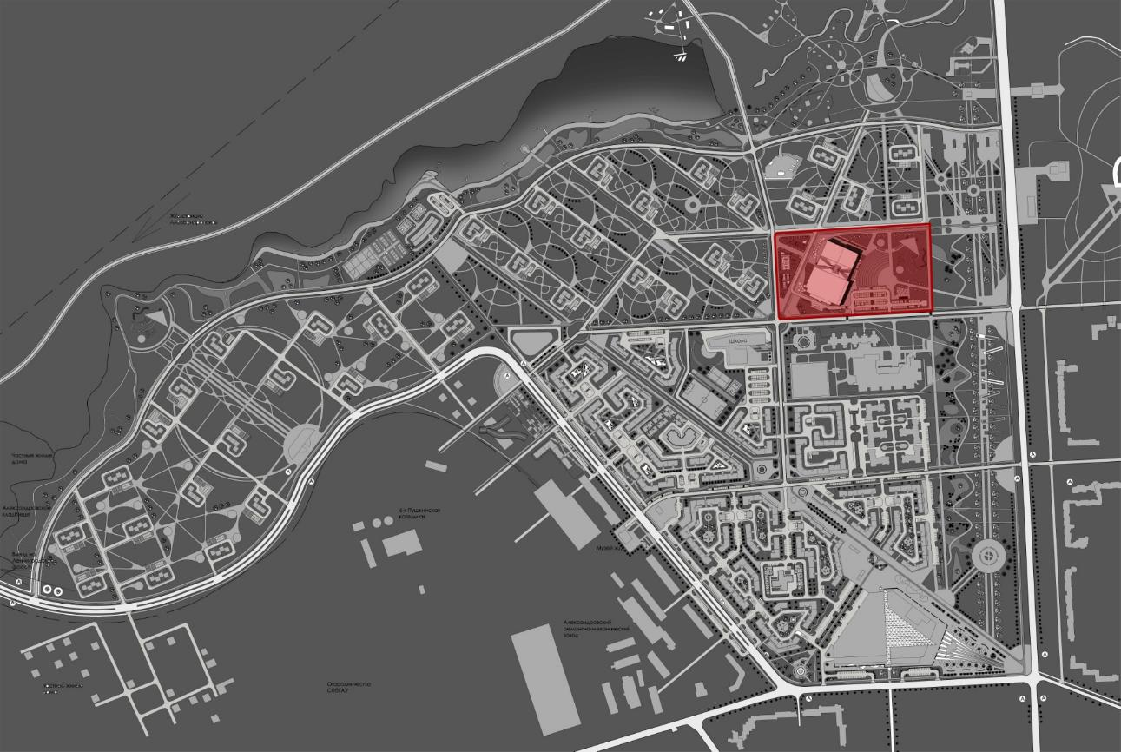
УЧАСТОК, ГРАНИЦЫ ПРОЕКТИРОВАНИЯ

Slide 33
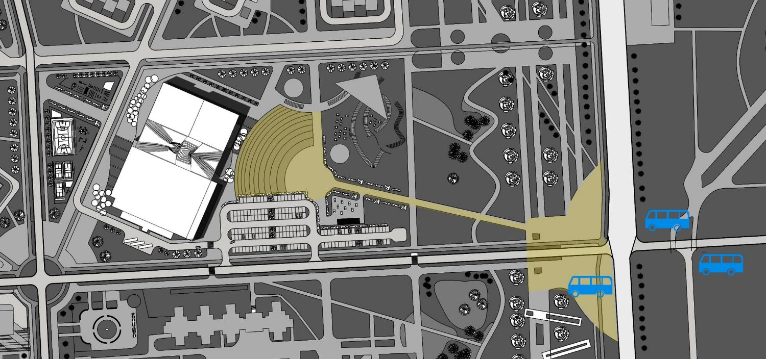
ПЛАНИРОВОЧНОЕ РЕШЕНИЕ ГЕНПЛАНА
- АВТОБУСНЫЕ ОСТАНОВКИ

Slide 34
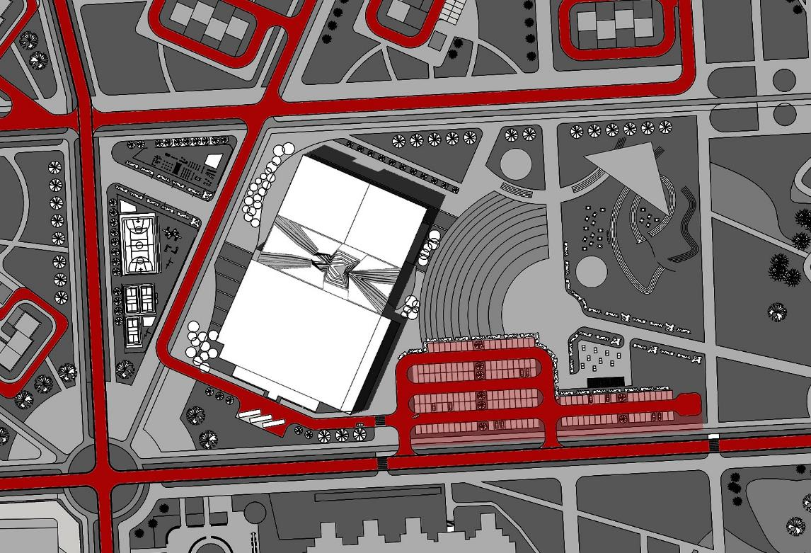
ПЛАНИРОВОЧНОЕ РЕШЕНИЕ ГЕНПЛАНА
- АВТОМОБИЛЬНЫЕ ДОРОГИ, ОТКРЫТЫЙ ПАРКИНГ НА 137 МЕСТ

Slide 35
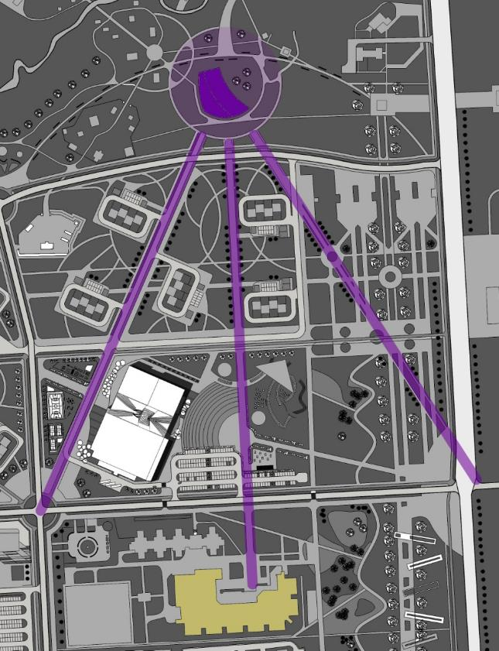
ПЛАНИРОВОЧНОЕ РЕШЕНИЕ ГЕНПЛАНА
- направления на мемориальный комплекс

Slide 36
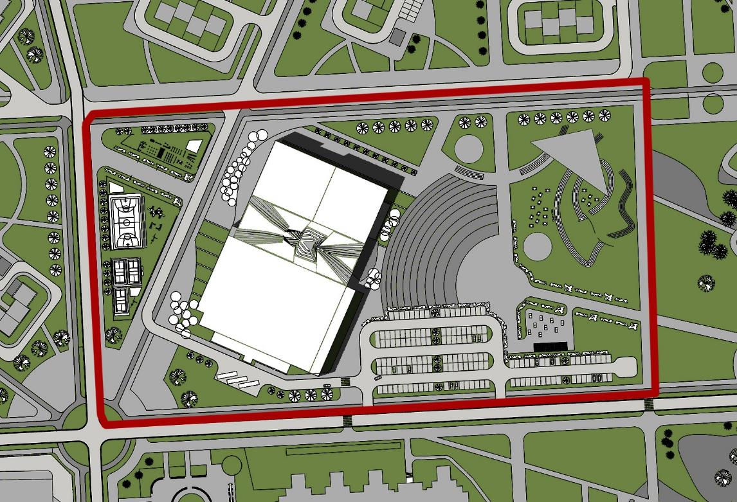
ОЗЕЛЕНЕНИЕ

Slide 37
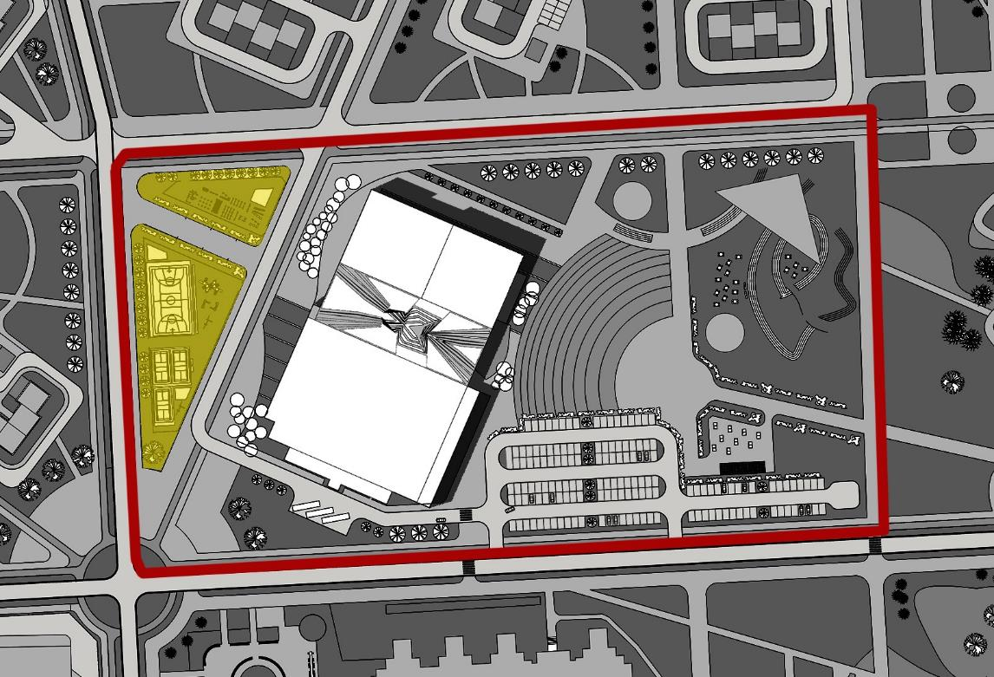
ОТКРЫТЫЕ ИГРОВЫЕ И СПОРТИВНЫЕ ПЛОЩАДКИ

Slide 38
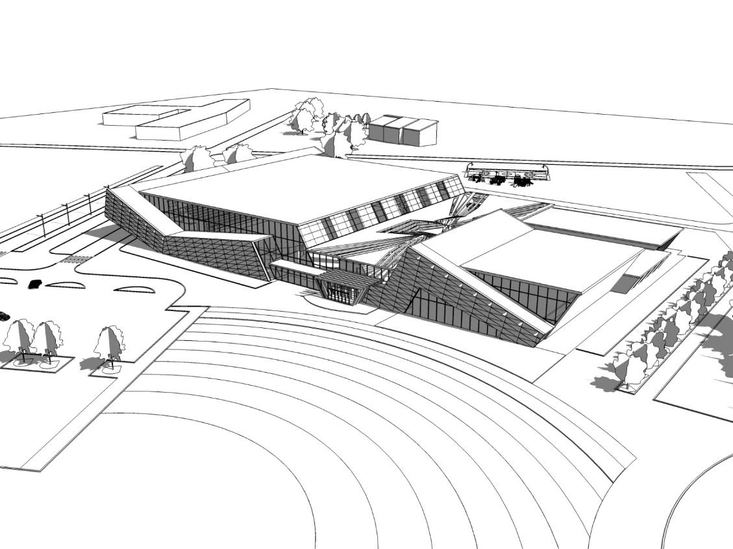
АРХИТЕКТУРНЫЕ РЕШЕНИЯ
- наклонные плоскости
- облицовка светлым натуральным камнем
- сочетание объемов соответствует функции здания
- крупные площади наружного остекления
- витраж

Slide 39
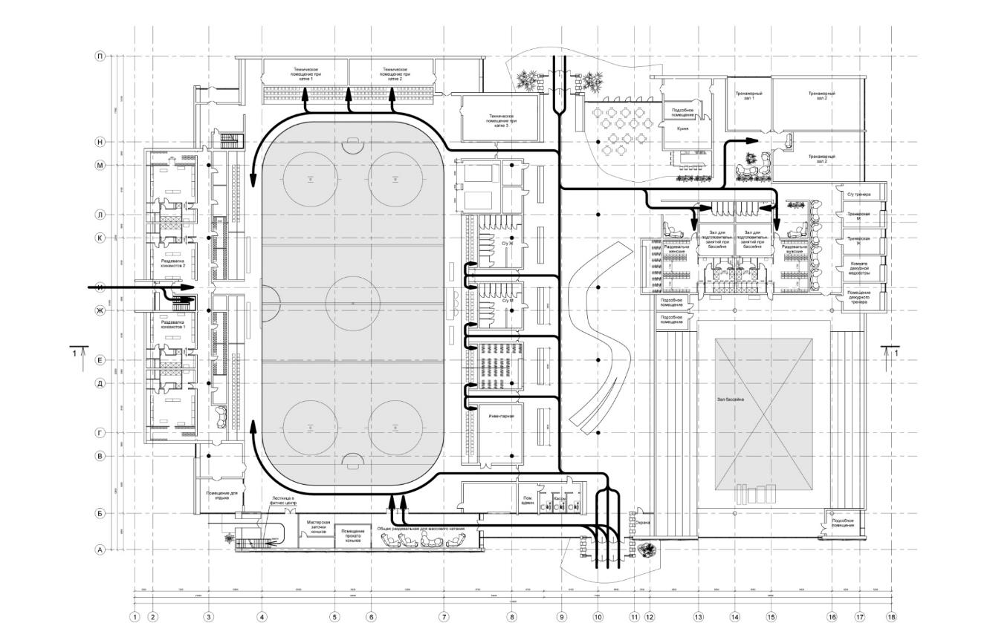
ОСНОВНЫЕ ПОТОКИ ПОСЕТИТЕЛЕЙ

Slide 40
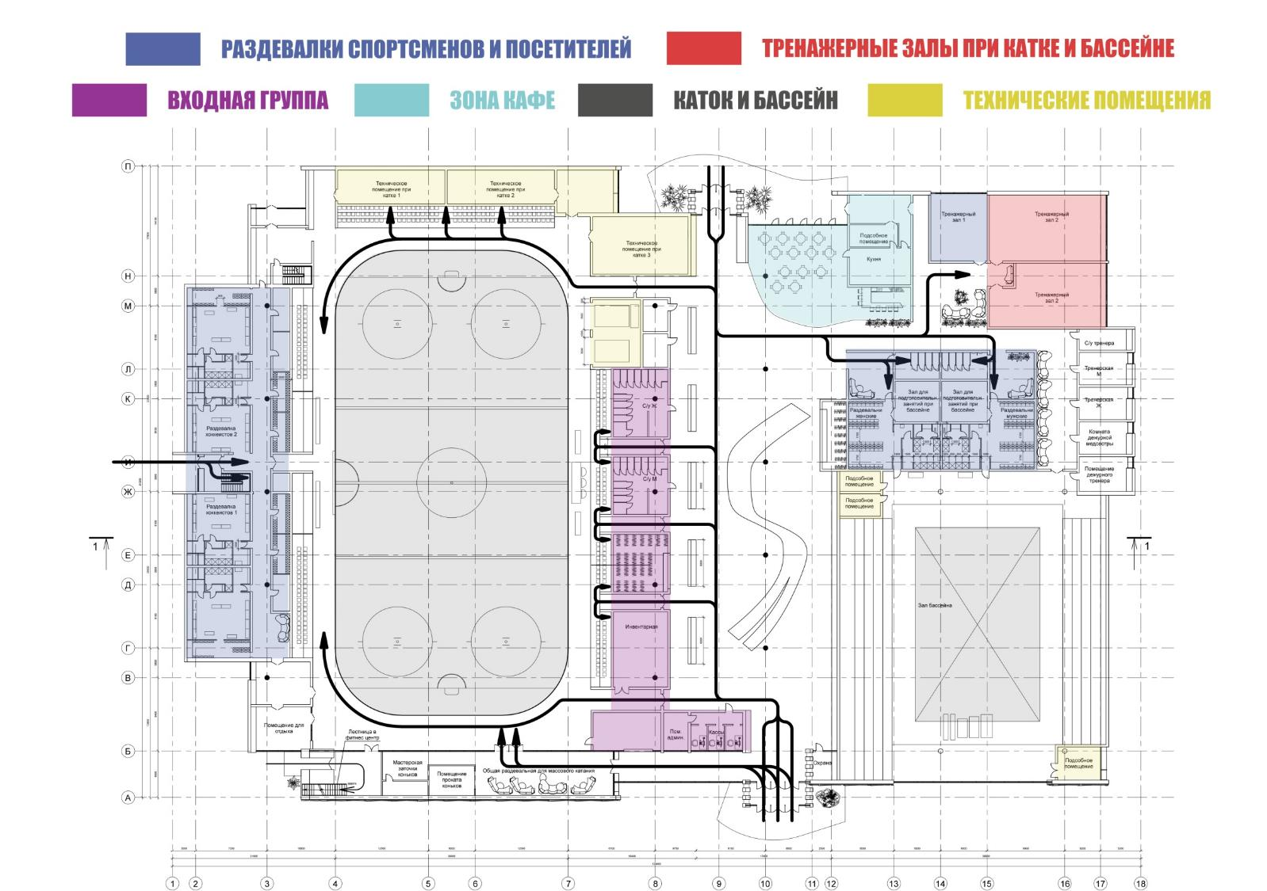
ОСНОВНЫЕ ПОТОКИ ПОСЕТИТЕЛЕЙ

Slide 41
КОНСТРУКЦИИ

Slide 42
ИНТЕРЬЕР, РИСУНОК ВИТРАЖА

